Slide 1
Parallel wijzigen en besluiten
Netwerkbijeenkomst omgevingsplan 30 juni 2023

Slide 2
Aanleiding
Dus… Wordt vervolgd…
Veel vragen onder gemeenten over parallel wijzigen en besluiten
Iedereen beseft dat gelijktijdig werken aan één plan vraagt om nieuwe werkwijzen, maar hoe dan?
Huidige standaard STOP/TPOD (release A) kent aantal beperkingen. Hoe daarmee om te gaan? (Toekomstige ‘release B’ kent meer mogelijkheden)
Samen met plansoftware-leveranciers, Geonovum en KOOP hebben we de gewenste werkwijze en software-ondersteuning onderzocht en afgestemd
Functies in de software worden nog gebouwd, dus die tonen kan nog niet
Toch lijkt het ons belangrijk om te schetsen hoe we parallel wijzigen en besluiten voor ons zien, voor beeldvorming en voorbereiding bij gemeenten
Notes:
‘Wordt vervolgd’: dit is niet de laatste sessie over dit onderwerp.
NB: deze presentatie bevat een aantal animaties. Bekijken in presentatiemodus wordt dus aangeraden (naast het lezen van deze notities).

Slide 3
Definitie en afbakening

Slide 4
Parallel wijzigen en besluiten: wat bedoelen we?
Parallel wijzigen:
Gelijktijdig uitvoeren van meerdere wijzigingstrajecten op het plan, met elk hun eigen ‘inhoud’ en tempo
(NB: wijzigingstraject = wijzigingsproject = wijzigingsprocedure)
Raad/B&W
Raad/B&W
Raad/B&W
Parallel besluiten:
Besluitvorming over meerdere afzonderlijke planwijzigingen op zelfde of navolgende dag (in raads- en/of B&W-vergadering)
Parallel wijzigen
Parallel
besluiten
Notes:
Parallel wijzigen en besluiten is de naamgeving die wij gekozen hebben en die we consequent hanteren in onze communicatie.
Het wordt ook wel eens ‘samenloop’ genoemd, maar dat is een juridisch begrip voor twee wijzigingen op eenzelfde artikel. ‘Parallel besluiten’ strekt breder.
Parallel wijzigen betreft dus het gehele proces waarin we meerdere wijzigingstrajecten gelijktijdig moeten uitvoeren, en de relaties daarbij managen.
Parallel besluiten ziet toe op de situatie waarin we echt ‘gelijktijdig’ meerdere wijzigingsbesluiten nemen over het plan.

Slide 5
Gerelateerde onderwerpen…
Werken met één
omgevingsplan…
Structuur omgevingsplan
Annoteren
Parallel wijzigen en besluiten
Keteneffecten dienstverlening en en VTH
Scenario’s voor wijzigen van het plan
Beroep en uitspraken rechtelijke macht
Proces en regie
Samenwerking
met Adviesbureaus
Notes:
Met parallel wijzigen en besluiten raken we al gauw andere onderdelen. Al deze onderdelen hangen samen met het feit dat we onder de Omgevingswet gaan werken met één omgevingsplan en niet meer met losse (bestemmings-)plannen. Dat brengt tal van nieuwe uitdagingen.
In deze presentatie focussen we ons sec op het gelijktijdig wijzigen van het omgevingsplan.

Slide 6
Eén omgevingsplan: voordelen op termijn
Draagt bij aan samenhang en eenduidigheid binnen de regeling
De lezer hoeft niet zelf de juridische situatie ‘bijeen te sprokkelen’ uit meerdere documenten
Als het plan eenmaal staat wordt wijzigen eenvoudiger
Notes:
In de aanloopfase hebben we een hoop te leren, maar uiteindelijk gaat het om de genoemde voordelen.
Kort door de bocht: wij moeten in het maakproces oplossen wat anders de raadpleger had moeten oplossen.

Slide 7
Samenwerken aan documenten: wat kennen we al?

Slide 8
Wat kennen we al…
Samenwerken aan
… een rapport
… het wijzigen van een verordening
Ook daarbij:
… parallel wijzigen
… tegengestelde voorstellen
Dus:
… penvoerder
… versiebeheer
… goed opletten
Notes:
Het gelijktijdig werken aan en wijzigen van een document is iets wat we eigenlijk allemaal al kennen uit andere trajecten. Daarin zien we zaken en gebruiken we werkwijzen die we ook nodig hebben bij het omgevingsplan. Voor het omgevingsplan is het (deels) anders dan nu, maar niet álles is dus nieuw.

Slide 9
Stel… Een nieuwe editie van een kookboek
1. Bak de currypasta en sperziebonen 5 min. op hoog vuur.
2. Voeg de paksoi en jalapeñopeper toe aan de curry en bak 2 min. mee.
3. Bak de kipfiletstukjes met de gesnipperde ui 2 minuten en voeg de kokosmelk toe, zet het vuur laag en laat 3 min. zachtjes koken.
4. Boen ondertussen de limoen schoon, rasp de groene schil en snijd in parten. Hak de pinda’s grof en snijd de koriander grof.
5. Verdeel de noedels over diepe borden en verdeel de curry erover. Bestrooi met de koriander, pinda’s en het limoenrasp.
Notes:
Als metafoor (bewust buiten het vakgebied) geven we een voorbeeld van een te wijzigen pagina uit een kookboek, dat is gepubliceerd op (bijvoorbeeld) een website.

Slide 10
Redacteur 1 stelt wijzigingen voor…
toegevoegd
1. Bak de vegetarische kipstuckjes met de gesnipperde ui 5 minuten en zet apart
12. Bak de currypasta en sperziebonen 5 min. op hoog vuur.
23. Voeg de paksoi en jalapeñopeper toe aan de curry en bak 2 min. mee.
34. Bak de kipfiletstukjes met de gesnipperde ui 2 minuten en voeg de kokosmelk toe, zet het vuur laag en laat 3 min. zachtjes koken.
4. Boen ondertussen de limoen schoon, rasp de groene schil en snijd in parten. Hak de pinda’s grof en snijd de koriander grof.
5. Verdeel de noedels over diepe borden en verdeel de curry erover. Bestrooi met de koriander, pinda’s en het limoenrasp.
verwijderd
Notes:
Meerdere redacteuren geven in dit voorbeeld input voor verbetering.
Redacteur 1 voegt een (genummerde) stap toe (groen), verwijdert een gehele stap (rood) en wijzigt elementen in andere stappen. Dit leidt ook tot hernummeringen.

Slide 11
Redacteur 2 ook
1. Verhit de olie in een wok en bak de currypasta en sperziebonen 53 min. op hoog vuur.
2. Voeg de paksoi en jalapeñopeper toe aan de curry en bak 2 min. mee.
3. Bak de kipfiletstukjes met de gesnipperde ui 23 minuten, en voeg de kokosmelk toe, zet het vuur laag en laat 3 min. zachtjes koken en draai het vuur uit. Breng eventueel op smaak met zout.
4. Boen ondertussen de limoen schoon, rasp de groene schil en snijd in parten. Hak de pinda’s cashewnoten grof en snijd de koriander grof.
5. Verdeel de noedels over diepe borden en verdeel de curry erover. Bestrooi met de koriander peterselie, pinda’s en het limoenrasp.
Notes:
Ook redacteur 2 voegt toe, verwijdert en wijzigt.

Slide 12
… en dan moeten we conflicten oplossen
1. Bak de vegetarische kipstuckjes met de gesnipperde ui 5 minuten en zet apart
12. Bak de currypasta en sperziebonen 5 min. op hoog vuur.
23. Voeg de paksoi en jalapeñopeper toe aan de curry en bak 2 min. mee.
34. Bak de kipfiletstukjes met de gesnipperde ui 2 minuten en voeg de kokosmelk toe, zet het vuur laag en laat 3 min. zachtjes koken.
4. Boen ondertussen de limoen schoon, rasp de groene schil en snijd in parten. Hak de pinda’s grof en snijd de koriander grof.
5. Verdeel de noedels over diepe borden en verdeel de curry erover. Bestrooi met de koriander, pinda’s en het limoenrasp.
1. Bak de currypasta en sperziebonen 53 min. op hoog vuur.
2. Voeg de paksoi en jalapeñopeper toe aan de curry en bak 2 min. mee.
3. Bak de kipfiletstukjes met de gesnipperde ui 23 minuten, en voeg de kokosmelk toe, zet het vuur laag en laat 3 min. zachtjes koken en draai het vuur uit. Breng eventueel op smaak met zout.
4. Boen ondertussen de limoen schoon, rasp de groene schil en snijd in parten. Hak de pinda’s cashewnoten grof en snijd de koriander grof.
5. Verdeel de noedels over diepe borden en verdeel de curry erover. Bestrooi met de koriander peterselie, pinda’s en het limoenrasp.
Notes:
Als u beide versies nu naast elkaar legt (en iedereen zal dit herkennen vanuit de eigen praktijk) dan ziet u bijvoorbeeld dat de ene redacteur iets heeft verwijderd wat de ander juist had aangepast. Die wijzigingen kunnen dus niet tegelijk doorgevoerd worden. Dit vraagt een afweging van de penvoerder hoe deze tegenstelling op te lossen.
Dit is (bewust) een wat simplistisch voorbeeld, maar het is wel in essentie waar het om gaat bij parallel wijzigen van het omgevingsplan.

Slide 13
‘Normale’ werkwijze: wijzigingen in kopie voorbereiden en publiceren
1
1
‘werkversie’
bewerken
vervangen
2
2
1
1
2
2
Huidige versie
Nieuwe Versie
Notes:
Deze sheet toont de ‘normale’ werkwijze die we uit talloze werkprocessen kennen: u heeft een huidige versie die ‘gepubliceerd’ is, daar maakt u een kopie van en die ’werkversie’ gaat u bewerken. De bewerking is hier gevisualiseerd door het rode streepje. Uiteindelijk vervangt u de huidige versie door de nieuwe versie.
Bij het omgevingsplan is het natuurlijk complexer en dat lichten we in de volgende sheets toe.

Slide 14
Wijzigen omgevingsplan: gebruik van wijzigingsbesluiten

Slide 15
Wijzigen van omgevingsplan: afzonderlijk voorbereiden en dan wijzigen door een besluit
Lokale software
1
1
‘werkversie’
bewerken
2
2
W-Besluit
2
1
wijzigen met besluit
1
2
2
Landelijke voorziening
Notes:
In blauw ziet u het vigerende plan (we zullen later in deze presentatie zien dat we dit eigenlijk ‘het laatst besloten plan’ moeten noemen). In dat plan staan bijvoorbeeld in wit de regels over wonen en in geel de regels over bomen kappen. We bewerken de werkversie of werkkopie van dat plan in onze eigen lokale software.
We passen bijvoorbeeld de doorsnede voor het kappen van een boom aan. Ook hier is de wijziging gevisualiseerd met het rode streepje We zetten dan niet zomaar de nieuwe versie over de Landelijke voorziening heen, maar we doen dit met een Wijzigingsbesluit.
Let op: een wijziging kan ook gaan over de verandering van een werkingsgebied. Bijvoorbeeld van regels over bouwen. Een wijziging kan dus meer zijn dan alleen de wijziging van de tekst van een artikel of lid.

Slide 16
Wijzigingsbesluit:
Specificeert wat gaat veranderen aan de regeling
‘Was -> Wordt’
Tekst
Renvooiweergave
Geometrie
Vervangen geometrieën
Notes:
Deze sheet zet nog even de essentie van een Wijzigingsbesluit op een rij.
Het Wijzigingsbesluit bevat een instructie over wat moet worden gewijzigd in het plan.
Voor tekst gaat dit m.b.v. renvooiweergave
Vooralsnog gaan we werken met het vervangen van geometrieën en niet met het wijzigen ervan.

Slide 17
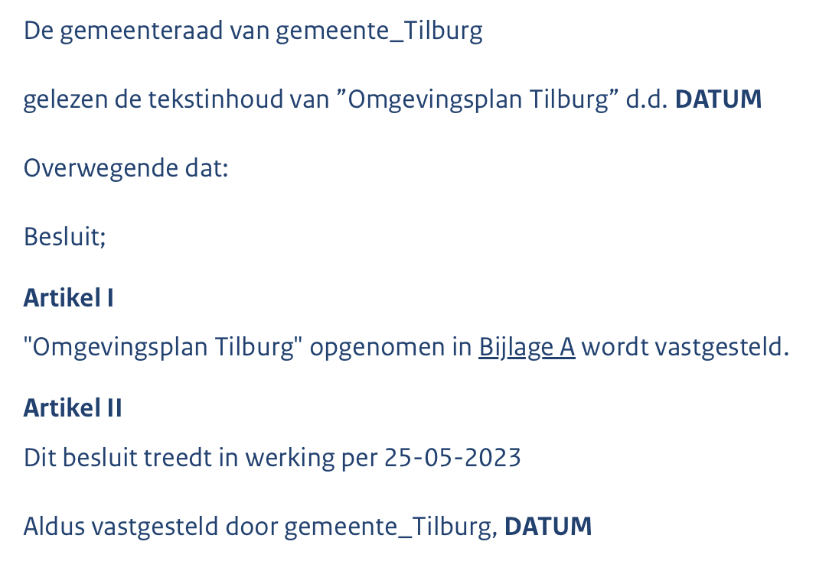
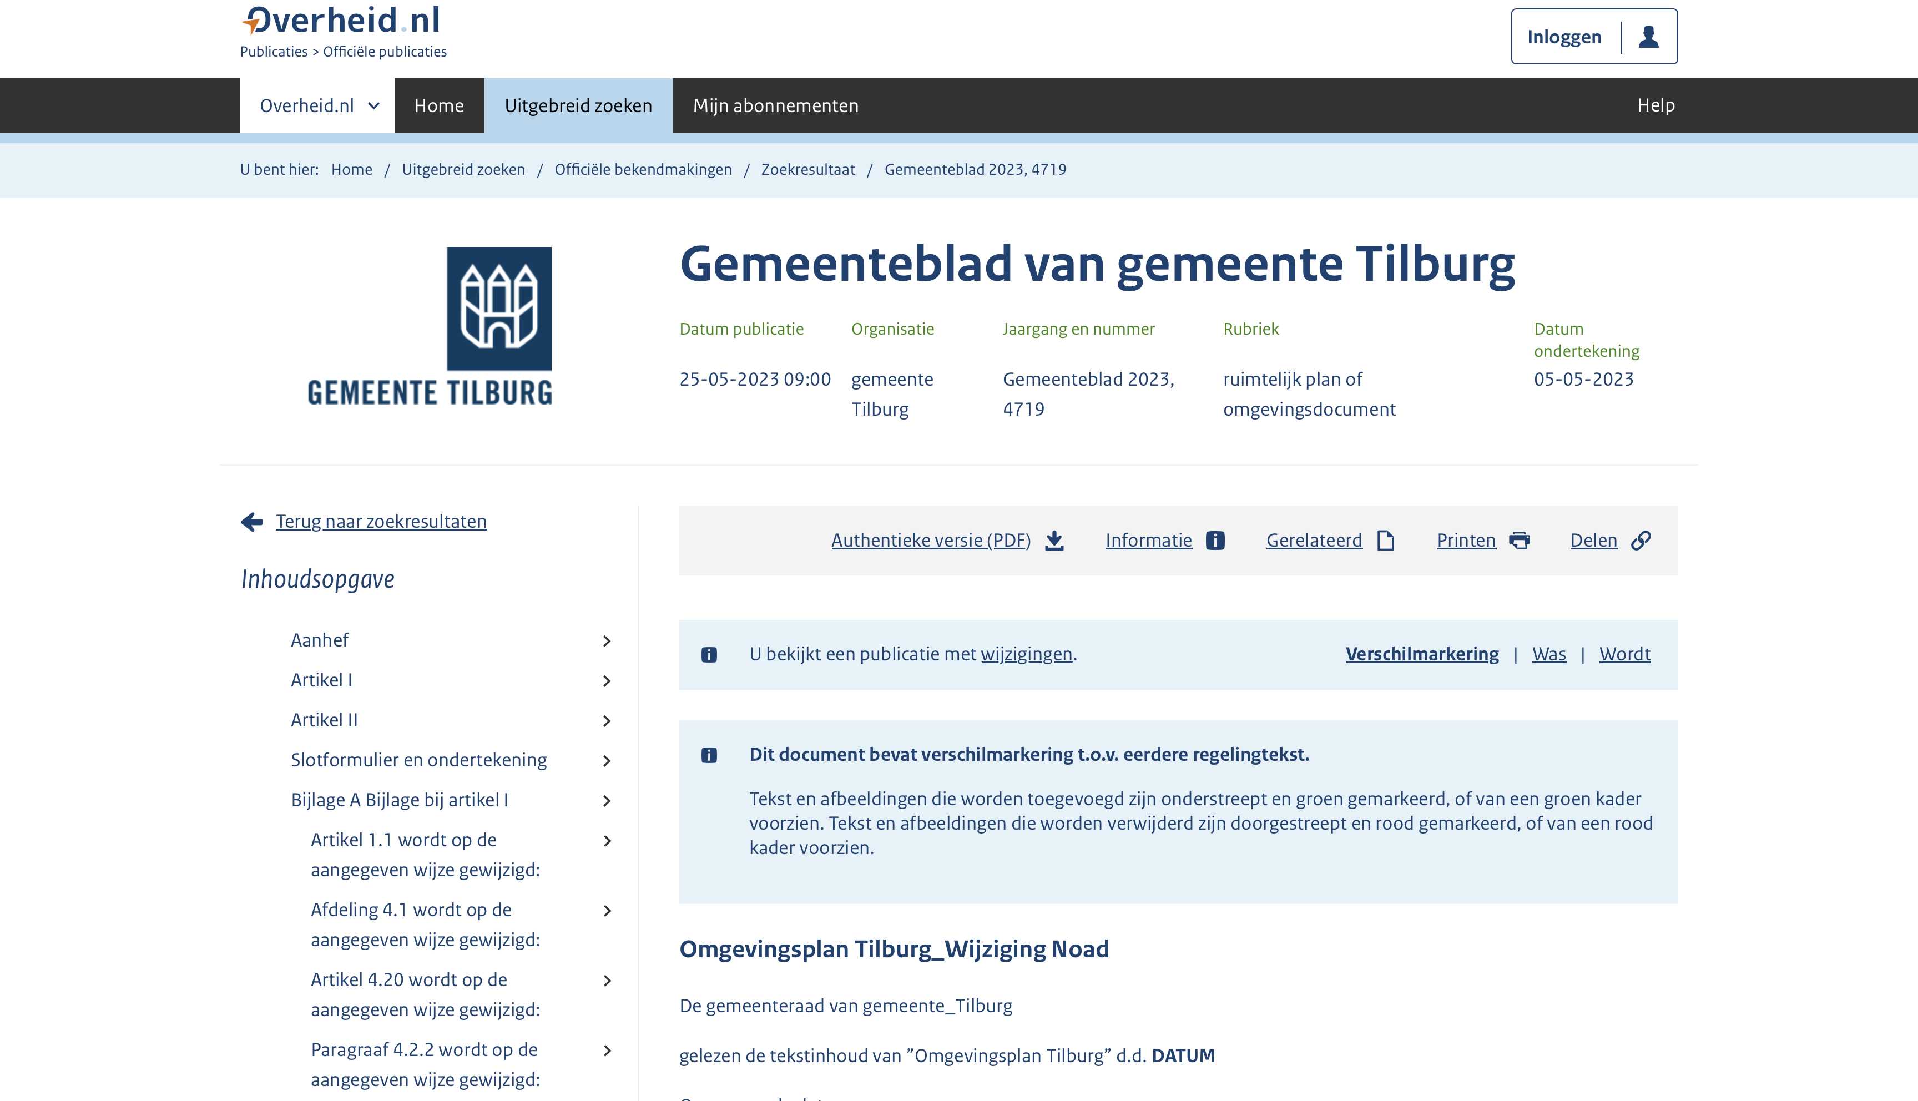
Wijzigingsbesluit voorbeeld
Notes:
Een Wijzigingsbesluit publiceren we in het gemeenteblad. Hier ziet u een voorbeeld. In dit besluit zien we een aantal artikelen, gevolgd door een exacte duiding van hetgeen wordt gewijzigd in het plan.

Slide 18
Wijzigingen in het plan gemarkeerd (‘Renvooi’)
Notes:
Het rood gearceerde gaat vervallen; het groene wordt ingevoegd. En dat kan zijn in de titel, de nummering of de inhoud.

Slide 19
Wijzigen van werkingsgebieden door vervanging
Notes:
Bij werkingsgebieden wordt een geometrie verwijderd en een geometrie toegevoegd. Via de hyperlinks kunt u de oude en de nieuwe geometrie bekijken (naast elkaar, maar vooralsnog niet ‘over elkaar heen’ of als verschilweergave in één beeld )

Slide 20
Parallel wijzigen omgevingsplan
Notes:
Bij het wijzigen van het omgevingsplan moet u dus werken met Wijzigingsbesluiten die was/wordt-informatie geven.
In de volgende sheets gaan we in op het parallel wijzigen van het omgevingsplan, zodat duidelijk wordt wat we nodig zullen hebben van de plansoftware.

Slide 21
Parallel wijzigen: afzonderlijk voorbereiden
1
1
2
2
1
2
1
1
2
2
3
Notes:
Deze sheet toont een model voor ‘parallel wijzigen’.
Wijzigingstraject 1 loopt boven. Wijzigingstraject 2 loopt beneden.
Wijzigingstraject 2 voorziet in het invoegen van een nieuw onderdeel, hier gevisualiseerd met een blauwe lijn, met het nummer 2.
Beide trajecten doorlopen ‘onafhankelijk’ van elkaar het proces; beide zijn begonnen met dezelfde basis.
In dit voorbeeld zien we twee wijzigingstrajecten; in de praktijk zijn dat er vaak nog veel meer.

Slide 22
Parallel wijzigen: mogelijk conflict
1
1
2
Besluit
2
2
✘
✘
1
1
2
2
Besluit
3
2
1
1
3
2
2
3
Notes:
In dit voorbeeld valt het besluit in het onderste wijzigingstraject eerder dan het besluit in het bovenste traject.
Voor wie werkt aan het bovenste traject betekent dit dus dat gedurende het traject het vigerende plan is gewijzigd: het artikel 2 dat wordt gewijzigd, is door het eerdere besluit artikel 3 geworden.
Het Wijzigingsbesluit van het bovenste traject levert daardoor een conflict op omdat het niet verwerkt kan worden als men gaat publiceren: de nummering klopt immers niet meer.

Slide 23
Parallel wijzigen: oplossen
1
1
1
2
2
2
Besluit
3
3
✘
✓
✓
1
1
1
2
2
2
3
3
Besluit
3
2
1
1
3
2
2
3
Notes:
In je wijzigingsspoor moet u er dus kennis van hebben dat ‘de laatst besloten regeling’ is gewijzigd.
In dit voorbeeld is er een ’onderdeel 2’ tussengevoegd en daar moet het besluit op aangepast worden voor verwerkbaarheid.
Dat noemen we nu synchroniseren.
We spreken hier bewust over de ‘laatst besloten regeling’ (of het ‘laatst besloten plan’). Daarmee bedoelen we de regelingversie die is ontstaan door het laatste besluit dat de gemeente heeft genomen. Dit kan dus een regelingversie zijn die niet vandaag in werking is, maar die pas over enige tijd in werking treedt (immers: het omgevingsplan treedt op zijn vroegst 4 weken na besluitvorming inwerking (soms 2+4 weken, soms nog langer).

Slide 24
Parallel wijzigen: de essentie
synchroniseren vóór opstellen wijzigingsbesluit
wijzigen in kopieën
(onafhankelijk)
1
1
1
2
2
2
Besluit
3
3
✘
✓
✓
1
1
1
2
2
2
3
3
Besluit
3
2
1
1
3
2
2
3
Notes:
Deze sheet vat de essentie van parallel wijzigen samen:
Onafhankelijk kunnen werken in kopieën
Kunnen synchroniseren vóór opstellen van het Wijzigingsbesluit
De wijze waarop softwareleveranciers dit gaan vormgeven, mogen ze zelf invullen, maar de essentie is dat gebruikers moeten kunnen wijzigen in een kopie (of in iets dat zich gedraagt als een kopie).
Die wijzigingen overschrijven dus niet het vigerende plan. Vervolgens moet men ‘synchroniseren’ alvorens het Wijzigingsbesluit kan worden vormgegeven.
Dit is niet iets wat nu al zichtbaar is in de plansoftware; dit is de weg die is ontworpen en die geïmplementeerd zal worden.

Slide 25
Het proces

Slide 26
Het gehele proces ‘Wijzigen omgevingsplan’ (Gemma)
VOORBEREIDEN
ONTWERPEN
BESLUITEN
BEKENDMAKEN
rechts-bescherming
Vaststellen opdracht
Opstellen concept ontwerpbesluit
Uitvoeren UOV
Publiceren besluit
Doorlopen beroep
Uitvoeren afstemming en participatie
Uitvoeren inspraak
Opstellen definitief besluit
Mededelen besluit
Vaststellen uitgangs-punten
Opstellen ontwerpbesluit
Vaststellen definitief besluit
Notes:
In deze figuur leggen we de relatie tussen de werkwijze beschrijving in de vorige sheets en het wijzigingsproces zoals beschreven door VNG, onder andere in de Gemma.
Bij de rood omlijnde stappen speelt het meest wat in de voorgaande sheets is besproken.

Slide 27
Gewenste functies in de plansoftware voor parallel wijzigen
Notes:
Voorgaande brengt ons tot de vraag: wat hebben we nodig van de plansoftware?

Slide 28
Functie 1: Afzonderlijke wijzigingstrajecten
1
2
1
2
Notes:
1. Je moet afzonderlijke wijzigingstrajecten kunnen aanmaken in de software. Veel softwarepakketten ondersteunen dit inmiddels al op enige manier.

Slide 29
Functie 2: Onafhankelijk werken per traject
1
1
2
2
1
2
Notes:
2. Je moet onafhankelijk kunnen werken per wijzigingstraject.

Slide 30
Functie 3: Wijzigingsbesluit per afzonderlijk traject
1
1
2
2
Besluit
2
1
2
Notes:
3. Een besluit moet je ook voor een afzonderlijk traject kunnen genereren. U moet kunnen zeggen: welke concept-wijzigingen wil ik opnemen in mijn besluit?

Slide 31
Functie 4: Synchroniseren ‘werkkopie’ (vóór opstellen besluit; deels handmatig)
1
1
1
2
2
2
3
Besluit
3
1
1
2
2
3
Besluit
2
3
Notes:
4. Als er sprake is van ’inhalen’ dan is de synchronisatiefunctie nodig; hier weergegeven met de roze cirkel en pijl.

Slide 32
Functie 5: Signaleren conflicten (voor opstellen besluit)
1
1
1
2
2
2
3
Besluit
✘
✘
3
1
1
✘
2
2
3
Besluit
2
3
Notes:
5. En ten slotte: conflicten moet gesignaleerd worden vóór het opstellen van een Wijzigingsbesluit.
De software zal in dit voorbeeld dan aangeven ‘Uw collega heeft een groen balkje ingevoegd in artikel 3 en u wilt een rood balkje toevoegen in artikel 3; u moet besluiten hoe u wilt omgaan met deze conflicterende wijzigingen.’
Vergelijkbaar met het eerdere voorbeeld uit het kookboek.

Slide 33
Omgevingsplan: waar wordt het ’spannend’
Als meer wijzigingstrajecten
in eenzelfde gebied consequenties hebben
eenzelfde artikel willen wijzigen
eenzelfde tabel willen wijzigen
eenzelfde geometrie willen wijzigen
eenzelfde …..
Als meerdere besluiten gelijktijdig in de raad worden aangenomen en achtereenvolgens verwerkt moeten worden
Niet alles zal door de plansoftware ondervangen kunnen worden
Oplettendheid, afstemming en regie is geboden!
Goede structuur voor het plan, afspraken voor wijzigen van het plan
Notes:
Sommige parallelle wijzigingen zullen tot weinig problemen leiden; bij andere wordt meer aandacht gevraagd.
De situaties onder ‘Als meer wijzigingstrajecten…’ zijn precies de situaties waarin de conflictsignalering- en synchronisatiefunctie nodig zijn, die aan de orde kwamen in de vorige sheets.
Belangrijk is de notie dat de plansoftware niet alle situaties bij parallel wijzigen en besluiten geautomatiseerd gaat oplossen. Vaak zal het gaan om signalering, en is ‘handmatig’ een correctie gewenst.
Twee dingen zijn belangrijk om goed te kunnen omgaan met parallel wijzigen:
Een ‘penvoerder’, iemand die regie voert en beslissingen neemt (of laat nemen)
Een goede basisstructuur voor het plan. Dat mag een tijdelijke structuur zijn, maar als iedereen zonder basisstructuur zelf een stukje plan gaat ‘bedenken’ en aan het werk gaat wordt het makkelijk een chaos. Ook opdrachtnemers (stedenbouwkundig adviesbureaus) moeten beginnen met een goede basis en goede kaders.
De navolgende sheets gaan in op meerdere besluiten die gelijktijdig in de raad worden aangenomen en (achtereenvolgens) verwerkt moeten worden.

Slide 34
Gewenste functies in de plansoftware voor parallel besluiten

Slide 35
Parallel besluiten
Raad
Besluit
2
Besluit
2
3
Besluit
1
1
2
Notes:
Zoals aan het begin van deze al presentatie is aangegeven: parallel besluiten houdt in dat besluitvorming over meerdere afzonderlijke planwijzigingen in één raadsvergadering plaatsvindt.
In dit voorbeeld: u bent op verschillende momenten aan drie wijzigingstrajecten begonnen en die komen nu samen in
een besluit om het witte deel te wijzigen
een besluit om een blauw nummertje 2 toe te voegen
en
een besluit om in de oude nummer 2 iets rood te maken.

Slide 36
Verwerking: twee scenario’s
Raad
Raad
Besluit
Besluit
2
3
Besluit
2
2
3
1
Besluit
1
1
1
2
2
Notes:
Er zijn twee scenario’s om met deze situatie om te gaan:
Verwerk ze als losse besluiten (dit wordt verderop in deze presentatie toegelicht)
Probeer ze in één besluit te vatten voordat u ze aanbiedt aan de raad of het college. Let wel: Of dit kan en wenselijk is, is zeer afhankelijk van de specifieke situatie. Als er trajecten tussen zitten met een hoog risico op vertragingen in besluitvorming, op beroep, etc., dan is combineren in één besluit meestal niet wenselijk. Maar het samenvoegen van ‘niet gevoelige’ wijzigingen in één besluit is mogelijk wel een te overwegen optie.

Slide 37
Parallel besluiten: verwerken in navolgende wijzigingen
Raad
Besluit
Besluit
2
2
Besluit
Besluit
2
2
3
3
Besluit
1
✘
1
1
1
1
2
2
2
2
3
3
Notes:
Deze sheet gaat dieper in op het eerste scenario: het verwerken van parallelle besluiten in navolgende wijzigingen.
De huidige STOP-versie kan per kalenderdag maar één vaststellingsbesluit voor een bepaalde regeling verwerken (voor voorbereidings- en ontwerpbesluiten geldt dat niet; dat kunnen er wel meerdere per dag zijn).
Dit betekent dat de gemeente deze dus op navolgende dagen moet verwerken.
Hierbij treedt bij het derde besluit de situatie op die eerder in deze presentatie aan de orde kwam: het besluit ‘past’ niet meer op de laatst besloten versie van het plan.

Slide 38
Functie 6: ’technisch aanpassen’ vóór publicatie
Raad
Besluit
Besluit
2
3
Besluit
Besluit
2
2
3
3
Besluit
1
1
1
1
1
2
2
2
2
3
3
Notes:
Ook hiervoor is een functie nodig in de plansoftware: het ‘technisch kunnen aanpassen’ van een besluit voor publicatie.
In dit voorbeeld: de ‘nummer 2’ uit het bovenste aan de raad voorgelegde besluit moet worden gewijzigd in een ‘nummer 3’
Juridisch mag er natuurlijk niets wijzigen, maar ambtelijk mogen wel technische aanpassingen worden gedaan om het besluit verwerkbaar te maken. (vergelijkbaar met hoe nu wordt gewerkt met wat wel de ‘secretarieoplossing’ wordt genoemd)
Ook deze functie is als behoefte neergelegd bij de plansoftwareleveranciers.

Slide 39
Parallel besluiten: de essentie
Overweeg
samenvoegen
Technisch
aanpassen
Raad
Besluit
Besluit
2
3
Besluit
Besluit
2
2
3
3
Besluit
1
1
1
1
1
2
2
2
2
3
3
Eén voor één
verwerken
Notes:
Deze sheet geeft nog de essentie van ‘parallel besluiten’:
Overweeg samenvoegen. Soms kan het, soms kan het niet.
Eén voor één verwerken kan nu maar met één vaststellingsbesluit per 24 uur. Dat betekent verwerken op navolgende dagen (NB: onder de STOP-release B zal het wel mogelijk zijn om meerdere besluiten per dag te verwerken.)
En indien er een stapeling is, kan het nodig zijn om een besluit ’technisch aan te passen’. Dit kan ook betrekking hebben op geometrieën.

Slide 40
Juridische voorbeelden
Notes:
Het is zinvol om dit soort zaken uit te werken in juridische voorbeelden.
Deze zijn nog niet af bij het opstellen van deze presentatie.
VNG werkt aan het uitschrijven van een voorbeeld tot op het niveau van een Wijzigingsbesluit.

Slide 41
Voorbeelden in uitwerking
Vanuit een minimaal ‘uitgangsplan’ drie wijzigingen doorvoeren
Wijzigingstraject A : gebiedsontwikkeling op locatie Kanaalwijk voor de realisatie van 140 woningen;
Leidt tot nieuwe en gewijzigde regels
Wijzigingstraject B: een gebiedsontwikkeling op locatie Sterrenstof voor de realisatie van 70 woningen;
Leidt tot nieuwe regels en tot wijziging van dezelfde regels als bij A gewijzigd worden
Wijzigingstraject C : Aanpassen van de regels voor de aanleg van een inrit.
Leidt tot nieuwe regels, verderop in het omgevingsplan dan die ad A en B
Alle trajecten zijn gestart vanuit dezelfde basis
A komt in raadvergadering 1 ter besluit
B en C komen tegelijk in raadvergadering 2 ter besluit
Opleveren: regeling versies en afzonderlijke besluiten
Notes:
Voor het op te stellen voorbeeld is het bovenstaand scenario genomen en uitgeschreven.
De contouren staan, maar we vonden het nog niet rijp om te delen in deze sessie.
We zullen het voorbeeld later publiceren zodat u zich er een beeld bij kunt vormen en er ook mee getest en geoefend kan worden door planleveranciers.
Dit zal waarschijnlijk na de zomervakantie zijn.

Slide 42
Anders werken en Keteneffecten
Notes:
De presentatie tot nu toe ging met name over de techniek van het wijzigen van een plan. Maar parallel wijzigen raakt ook de manier van werken
De gemeenten Lansingerland en Deventer geven daar in hun presentaties een toelichting op.
Voorafgaand daaraan nog een korte notie van twee aspecten: ‘Anders werken’ & ‘Keteneffecten’ .

Slide 43
Anders werken
Keteneffecten
Omgevingsplan is wezenlijk anders dan een bestemmingsplan
Werken in één regelset
Dus: niet meer ’losse plannen’ maken maar (steeds meer) regels die we al hebben op andere gebieden van toepassing verklaren
‘Het postzegelplan is straks niet meer’
Niet alleen kijken naar de juridische regels
Ook kijken naar Annotaties. Deze werken door in gehele keten
Checken
Melden en aanvragen
Behandelen
Notes:
Anders werken:
Bij het doordenken van parallel wijzigen en besluiten moet geredeneerd worden vanuit de nieuwe praktijk met het omgevingsplan, en niet vanuit de huidige praktijk met bestemmingsplannen
Kort door de bocht: ‘Het postzegelplan is straks niet meer’:
Bij het mogelijk maken van een woonwijk beschikt de gemeente al in het plan over de regels voor wonen en regels voor bouwen, etc.
De planvorming zal eruit bestaan na te gaan of deze regels bruikbaar zijn voor de gewenste wijziging (generiek toepasbaar) en of een uitbreiding van het werkingsgebied daarvan kan volstaan. Dát wordt feitelijk de wijziging. (Vanzelfsprekend is die uitbreiding dan vatbaar voor zienswijzen en beroep, etc.)
We krijgen dus te maken met een andere situatie dan nu, en dat heeft effect op het parallel wijzigen en besluiten. De exacte uitwerking daarvan moeten we nog leren.
Keteneffecten:
We hebben in deze presentatie de juridische regels als aanknopingspunt genomen, maar uiteraard moeten we ook oog hebben voor de ketenaspecten en met name een aantal annotaties.
Een hele belangrijke daarbij is de activiteit-annotatie en de functionele structuur: als in een wijziging van het omgevingsplan een nieuwe activiteit wordt gedefinieerd, werkt dat door in de gehele keten. Dat is niet bijzonder voor parallel wijzigen, maar het moet wel aandacht hebben.

Slide 44
De organisatie

Slide 45
Organisatie
Structuur en kaders voor wijzigen omgevingsplan
Onmisbaar voor allerlei aspecten bij wijzigen van het omgevingsplan (dus niet alleen parallel wijzigen)
Regiefunctie gedurende wijzigingsproces
Afstemmen gedurende traject
Regiefunctie bij verwerken besluiten
Notes:
Deze sheet beschrijft de zaken die in de organisatie opgepakt moeten worden om (parallel) wijzigen mogelijk te maken. De software/techniek is immers geen ‘tovermiddel’.
Structuur en kaders voor het plan richten de vorm in waarin wijzigingen worden opgesteld.
Regie en afstemming gedurende het proces is nodig om ongewenste conflicten en tegenstrijdigheden te voorkomen.
Bij de publicaties is regie en afstemming nodig om de besluiten op de juiste wijze te kunnen verwerken.

Slide 46
Hoe kunt u zich voorbereiden

Slide 47
Nu te oefenen
Oefenen omgevingsplan
Structuur
Annoteren
Wijzigen
Bekijk je plan DSO-viewer én officielebekendmakingen.nl (aanmelden voor ‘whitelist’ op lvbb.dso@koop.overheid.nl )
Doordenken / droogzwemmen met parallel wijzigen (incl ‘anders werken’ en keteneffecten)
Werken aan ‘handboek’ of kaders voor diegenen die wijziging gaan opstellen (binnen gemeente, buiten gemeente)
Notes:
Gemeenten kunnen nu nog niet alles oefenen, maar een flink aantal zaken wel:
Oefenen met het omgevingsplan is nodig om dit nieuwe instrument (en de afwegingen daarbij) te leren kennen.
Meld u ook aan voor de whitelist om in de oefenbesluiten te kunnen zien op de oefenomgeving van officielebekendmakingen.nl U kunt dit doen via een mail aan lvbb.dso@koop.overheid.nl
Als u parallel wijzigen gaat doordenken of ‘droogzwemmen’: Wees alert op het feit dat een omgevingsplan echt anders is dan een bestemmingsplan en besteed aandacht aan de keteneffecten (zie vorige sheets).
Ook het opstellen van een ’handboek’ of kaders voor degenen die gaan wijzigen (binnen de gemeente of daarbuiten) is heel nuttig. VNG zal hierover later nog een sessie organiseren.

Slide 48
Samenvatting

Slide 49
Samenvatting
Parallel wijzigen en besluiten onder de omgevingswet wordt anders, want we werken aan één omgevingsplan
De werkwijzen en gewenste functies in de plansoftware zijn ‘in beeld’
Belangrijke elementen
Structuur en kaders voor het plan
Regie en coördinatie
Functies in de plansoftware
‘Anders werken’
Omgevingsplan vraagt stapsgewijs leren, ervaren, verbeteren.
U kunt (eerste) stappen zetten om te leren en voor te bereiden

